Slide 1
Bab 9 Analisis Rangkaian AC Steady State (Node, Supernode, Mesh)
By : Mohamad Ramdhani

Slide 2
Metoda analisis rangkaian merupakan salah satu alat bantu untuk menyelesaikan suatu permasalahan yang muncul dalam menganalisis suatu rangkaian, bilamana konsep dasar atau hukum-hukum dasar seperti Hukum Ohm dan Hukum Kirchoff tidak dapat menyelesaikan permasalahan pada rangkaian tersebut.

Slide 3
Analisis Node Sumber Bebas
Analisis node berprinsip pada Hukum Kirchoff I/ KCL dimana jumlah arus yang masuk dan keluar dari titik percabangan akan samadengan nol.

Slide 4
Langkah Penyelesaian Analisis Node
Tentukan node referensi sebagai ground/ potensial nol.
Tentukan node voltage, yaitu tegangan antara node non referensi dan ground.
Asumsikan tegangan node yang sedang diperhitungkan lebih tinggi daripada tegangan node manapun, sehingga arah arus keluar dari node tersebut positif.
Jika terdapat N node, maka jumlah node voltage adalah (N-1). Jumlah node voltage ini akan menentukan banyaknya persamaan yang dihasilkan

Slide 5
Analisis Node Sumber Tak Bebas
Pada analisis node sumber tak bebas perlakuannya hampir sama seperti analisis node sumber bebas, yang perlu diperhatikan adalah penentuan indeks node voltage tidak boleh sama dengan nilai indeks parameter sumber tak bebasnya.

Slide 6
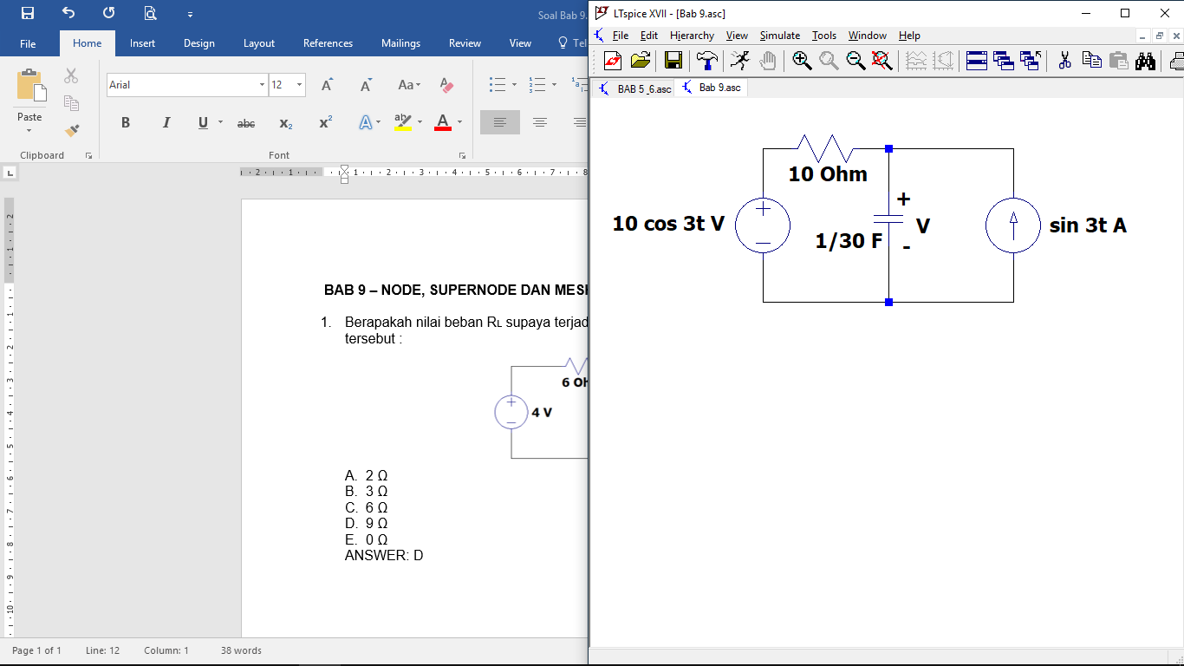
Contoh
Tentukan nilai V dengan analisis node !

Slide 7
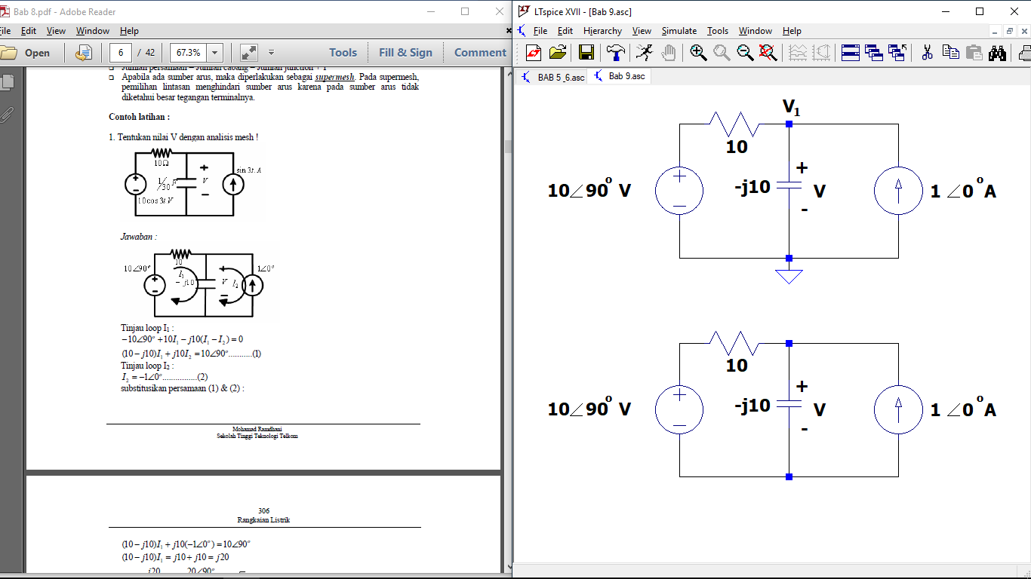
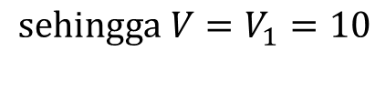
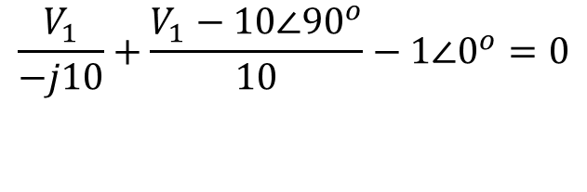


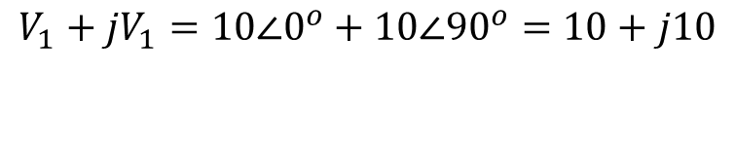
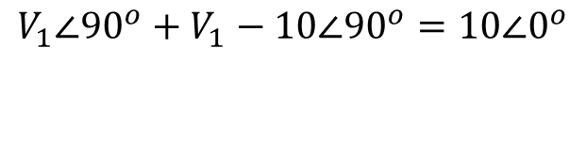
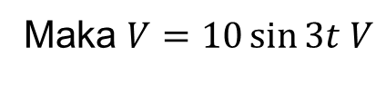
Jawaban
Tinjau node voltage V₁:
$$\frac{V_{1}}{−j10}+\frac{V_{1}−10∠{90}^{o}}{10}−1∠0^{o}=0$$
$$V_{1}∠90^{o}+V_{1}−10∠90^{o}=10∠0^{o}$$
$$V_{1}+{jV}_{1}=10∠0^{o}+10∠90^{o}=10+j10$$
$$V_{1}(1+j)=10(1+j)$$
$$V_{1}=10$$
$${sehingga V=V}_{1}=10$$
Maka $V=10\sin{3t V}$

Slide 8
Analisis Supernode Sumber Bebas
Analisis node mudah dilakukan bila pencatunya berupa sumber arus. Apabila pada rangkaian tersebut terdapat sumber tegangan, maka sumber tegangan tersebut diperlakukan sebagai supernode, yaitu menganggap sumber tegangan tersebut dianggap sebagai satu node.

Slide 9
Analisis Supernode Sumber Tak Bebas
Pada analisis supernode sumber tak bebas perlakuannya hampir sama seperti analisis supernode sumber bebas, yang perlu diperhatikan adalah penentuan indeks node voltage tidak boleh sama dengan nilai indeks parameter sumber tak bebasnya.

Slide 10
Analisis Mesh atau Arus Loop Sumber Bebas
Analisis ini berprinsip pada Hukum Kirchoff II/ KVL dimana jumlah tegangan pada satu lintasan tertutup samadengan nol
Arus loop adalah arus yang dimisalkan mengalir dalam suatu loop (lintasan tertutup). Arus loop sebenarnya tidak dapat diukur (arus permisalan).

Slide 11
Langkah Penyelesaian Analisis Mesh
Buatlah pada setiap loop arus asumsi yang melingkari loop. Pengambilan arus loop terserah kita yang terpenting masih dalam satu lintasan tertutup. Arah arus dapat searah satu sama lain ataupun berlawanan baik searah jarum jam maupun berlawanan dengan arah jarum jam.
Biasanya jumlah arus loop menunjukkan jumlah persamaan arus yang terjadi.
Metoda ini mudah jika sumber pencatunya adalah sumber tegangan.
Jumlah persamaan = Jumlah cabang – Jumlah junction + 1

Slide 12
Analisis Mesh atau Arus Loop Sumber Tak Bebas
Pada analisis mesh sumber tak bebas perlakuannya hampir sama seperti analisis mesh sumber bebas, yang perlu diperhatikan adalah penentuan indeks arus mesh tidak boleh sama dengan nilai indeks parameter sumber tak bebasnya.

Slide 13
Contoh
Tentukan nilai V dengan analisis mesh !

Slide 14

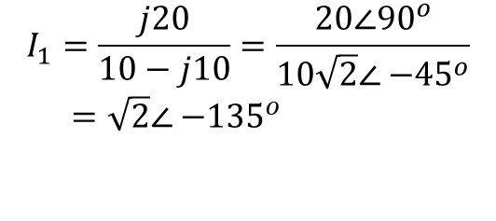
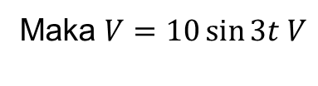



Jawaban
Tinjau loop I₁:
Sehingga
$$V=−j10\left(I_{1}−I_{2}\right)$$
$$=−j10(\sqrt{2}∠{−135}^{o}+1∠0^{o}$$
$$=−j10\left(−1+j+1\right)$$
$$={−j}^{2}10=10$$
$$−10∠90^{o}+10I_{1}−j10\left(I_{1}−I_{2}\right)=0$$
$$\left(10−j10\right)I_{1}+j10I_{2}=10∠90^{o}………(1)$$
Tinjau loop I₂:
$$I_{2}=−1∠0^{o}………(2)$$
Maka $V=10\sin{3t V}$
Subtitusikan persamaan (1) & (2) :
$$\left(10−j10\right)I_{1}+j10(−1∠0^{o})=10∠90^{o}$$
$$\left(10−j10\right)I_{1}=j10+j10=j20$$
$$I_{1}=\frac{j20}{10−j10}=\frac{20∠{90}^{o}}{10\sqrt{2}∠{−45}^{o}}$$
$$=\sqrt{2}∠{−135}^{o}$$
I₁
I₂

